Slide 1

Місцеві програми безоплатної правової допомоги
Євген Полтенко | poltenko@ldn.org.ua | +380 50 315 23 40

Slide 2
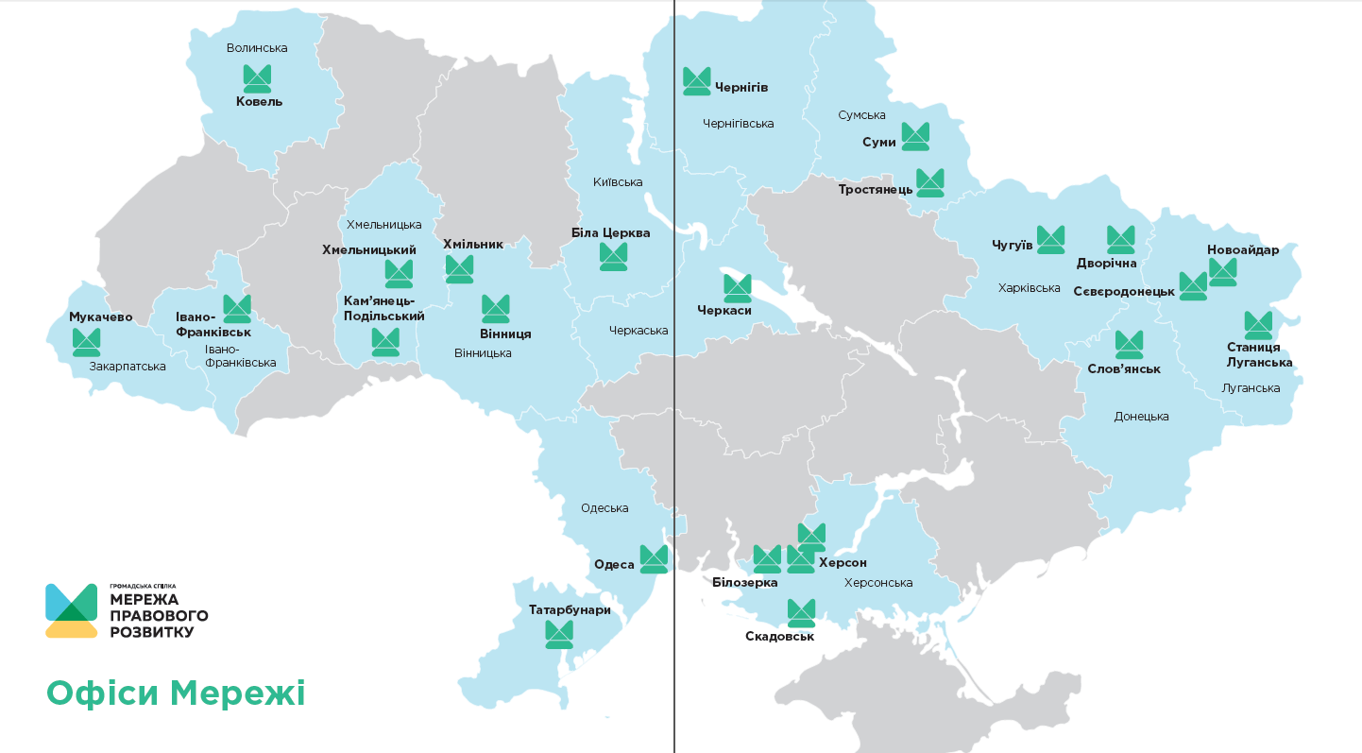
120+
громад
100+
адвокатів, юристів, експертів, тренерів
2009
досвід роботи
Notes:
Коротке представлення Мережі з фокусом на темі зустрічі:
ресурс адвокатів та юристів (100+)
20+ тренерів та експертів;
безпосередня робота в громадах, співпраця з ОМС (26 організацій, 16 регіонів, 120+ громад)

Slide 3



394
успішних прикладів
експертно-правової підтримки громад
33 141
правових консультацій
Notes:
статистика зверень та кейсів експертно-правової підтримки громад

Slide 4






проблема –
рішення
навчання
та правоосвіта
альтернативні способи
вирішення конфліктів
залучення зовнішнього
фінансування
розробка
локальних документів
місцеві стратегії,
плани та програми
Notes:
моніторинг (ідентифікація) проблем в громаді (база успішних практик з 2009) - рішення під потреби громади “під ключ”
альтернативні способи вирішення конфліктів (медіація),
навчання фахівців ОМС, депутатів місцевих рад, правопросвітницькі заходи, підготовка і підтримка параюристів,
підтримка/партнерство процесу залучення зовнішнього фінансування (не тільки у сфері БПД) - як бонус,
розробка місцевих програм і локальних нормативно-правових актів (унікальних, не типових)

Slide 5
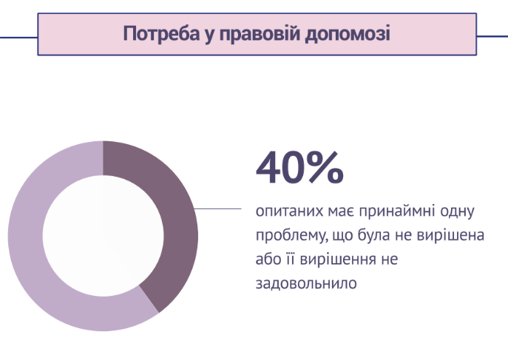
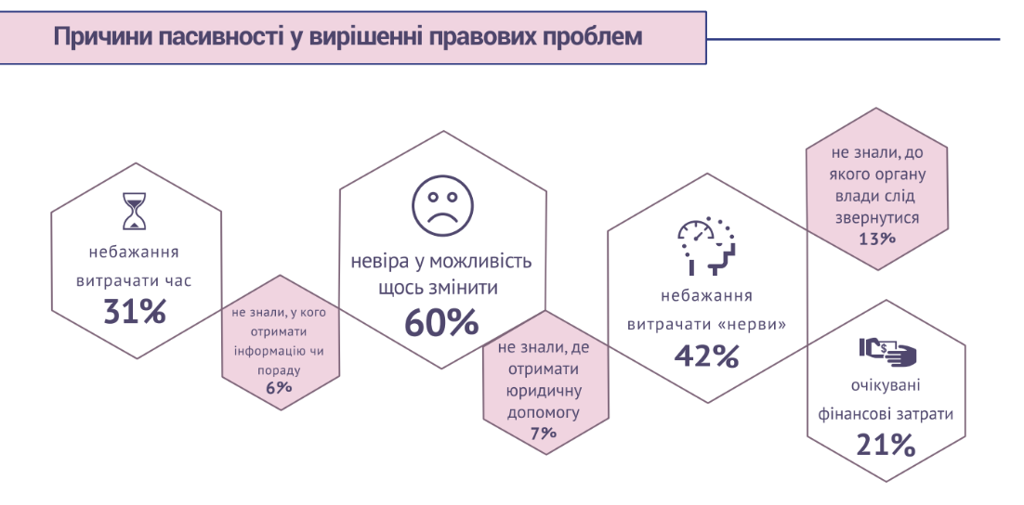
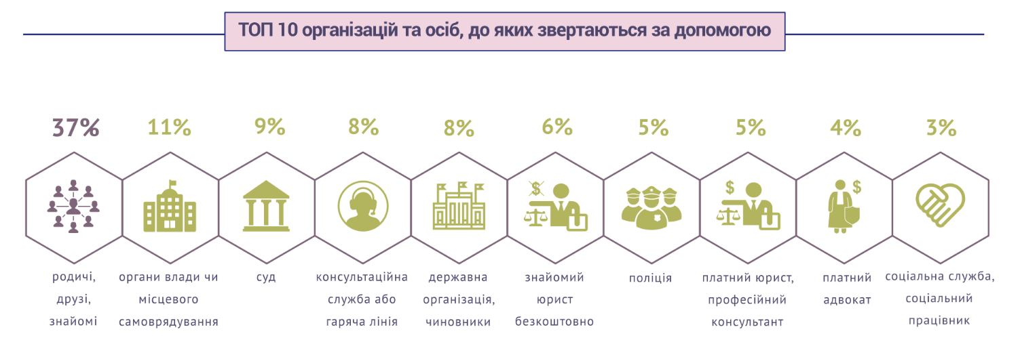

Slide 6
Ціна «нероблення»
Додаткові
витрати
Вплив на
інші сфери
Конфлікти
Бідність
Notes:
ДЛЯ ЛЮДЕЙ
“Вартість” невирішених правових потреб дошкульно б’є по громадянам, бізнесу та суспільству, збільшує подальші витрати (ті ж юридичні, соціальні, медичні) та призводить до інших проблем.
Коли правові потреби людей не задоволені, це також може мати негативні наслідки для інших сфер їх повсякденного життя (втрата доходів, роботи, житла, здоров'я).
Нерівний доступ до правосуддя (особливо для незахищених і вразливих груп) дестабілізує громаду і суспільство, провокує конфлікти і напруженість.
Неможливість вирішити правову проблему знижує економічні можливості, заганяє людей у пастку бідності та закриває перспективи розвитку людського потенціалу та сталого інклюзивного зростання.

Slide 7

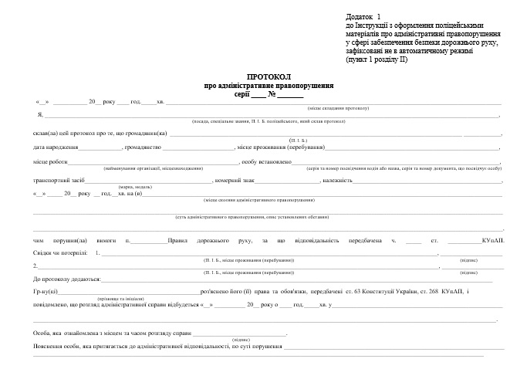
Районні, обласні ради та адміністрації
Управління захисту економіки
Місцеві власники бізнесу
Прокуратура
97% протоколів про вчинення адміністративних корупційних правопорушень складено на представників місцевого самоврядування
Notes:
Структури, що постійно намагаються заважати роботі ОТГ:
Прокуратура
Управління захисту економіки (колишні працівники відділів боротьби з економічною злочинністю).
Районні та обласні ради.
Районні та обласні державні адміністрації.
Місцеві власники бізнесу (олігархи).
Інші перевіряючі органи.
97 % складених протоколів про адміністративні правопорушення складено щодо депутатів міських, сільських, селищних голів та голів рад

Slide 8
435
тис. грн
загальний бюджет
2017
150 тис.
80 тис.
75 тис.
30 тис.
10 тис.
10 тис.
Місцева цільова програма – це сукупність взаємопов'язаних завдань і заходів, узгоджених
за строками та ресурсним забезпеченням з усіма задіяними виконавцями, спрямованих на
розв'язання найактуальніших проблем розвитку громади, реалізація яких здійснюється за рахунок коштів місцевого бюджету і є складовою щорічної програми
економічного і соціального розвитку на відповідний рік
Місцеві програми
безоплатної правової
допомоги
50 тис.
30,5 тис.
Notes:
розробка та якісне впровадження програм (8 програм з надання БПД у 6 регіонах) - загальне фінансування 435 тис. грн.

Slide 9

Зростання
і розвиток
Більше
довіри
Правовий
захист
Менше
навантаження
Notes:
ГЛОБАЛЬНО:
Ефективний доступ до правової допомоги є важливим чинником, що визначає інклюзивне зростання, добробут громадян та раціональне державне управління.
Верховенство права, безпека та справедливість впливають на економічні показники, бізнес та інвестиційний клімат.
Суспільства із надійними системами правосуддя демонструють вищий рівень ВВП на душу населення, добробут та національну конкурентоспроможність.
ДЛЯ ГРОМАДИ
зменшення звернень, більш якісний зворотній звязок від громади по актуальним проблемам
довіра, вирішення проблем позитивно впливає на рейтинг довіри до місцевого керівництва, залучення сторонніх експертів до напрацювання рішень (комісії та інші форми) теж сприяють їх легітимізації серед людей
вторинка по стратегічним справам (стратегічні справи, є адвокати, “адвокатська” монополія - юрист не зможе ефективно відстоювати інтереси громади, у недалекому майбутньому вже не можуть представляти не адвокати)

Slide 10

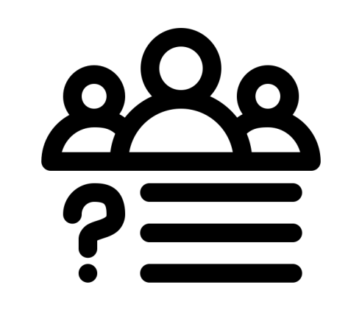



Завдяки чому працює програма
Вивчення реальних
потреб і проблем людей
Взаємодія
Нейтралітет = Довіра
Позитивний вплив
на життя в громаді
Стале фінансування

Slide 11


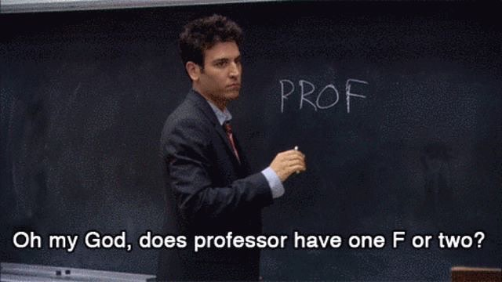
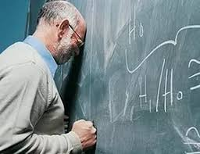




Плюси і мінус
Зменшення
навантаження
на працівників
Надання професійної
та якісної БПД в громаді
Доступ до експертно-
правової підтримки
громади
Зменшення
звернень з боку
громадян
Додаткові фінансові видатки

Slide 12








АЛГОРИТМ РОЗРОБКИ ТА РЕАЛІЗАЦІЇ
формування ініціативної
групи
дослідження проблем та
потреб
підготовка проекту програми
розгляд профільною комісією, фінансовим підрозділом
коригування та поточне звітування
виконання заходів програми
прийняття програми
оцінка результатів

Slide 13
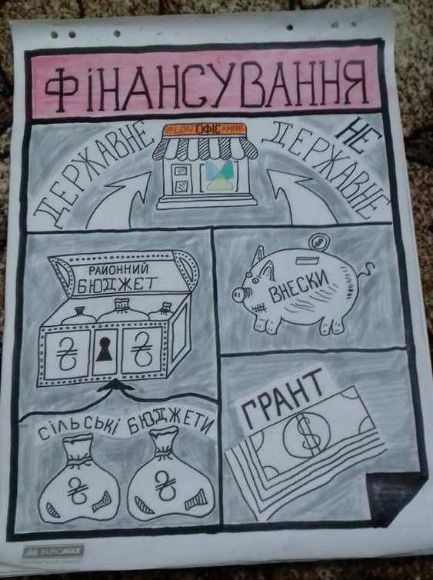
150 тис.
261 тис.
1 тис.
30 тис.
120 тис.
260 тис.

Slide 14
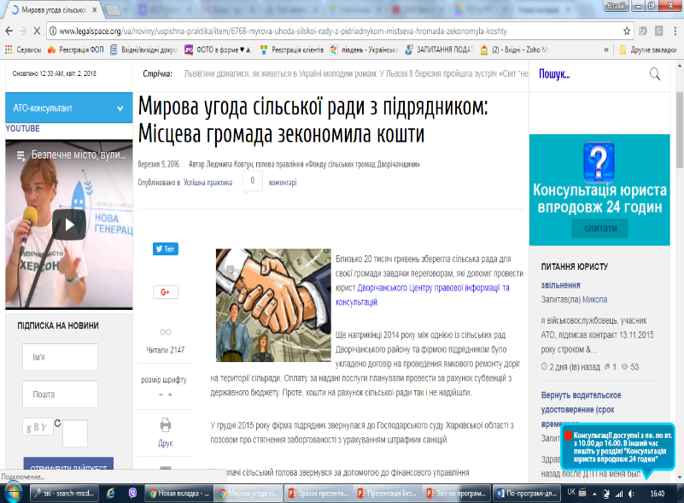

Громада зекономила 20 тис. грн

Slide 15
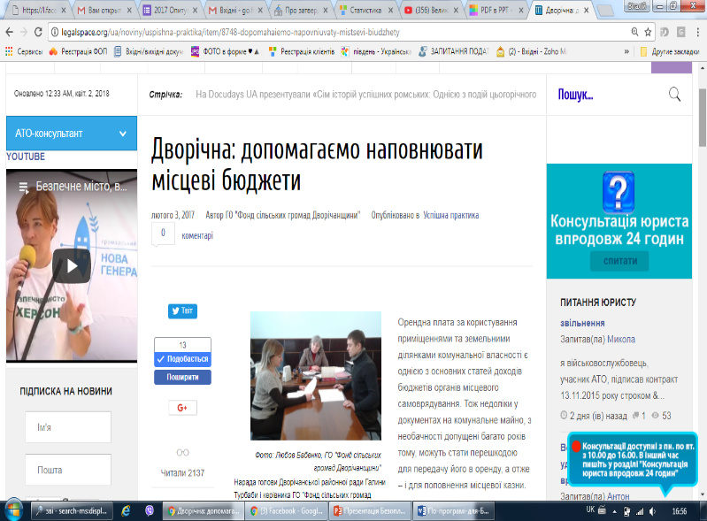
600 квадратів приміщення
наповнюють районний бюджет

Slide 16
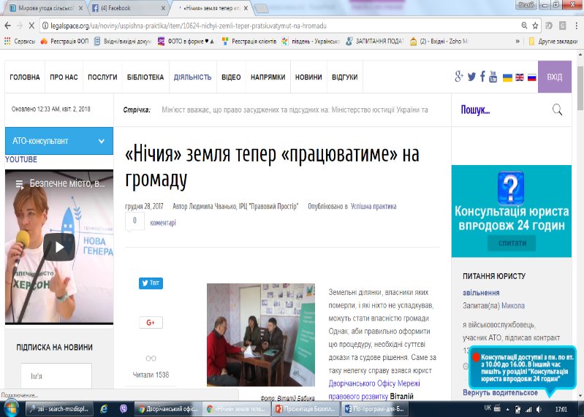
10 гектарів землі
працюють на громаду

Slide 17






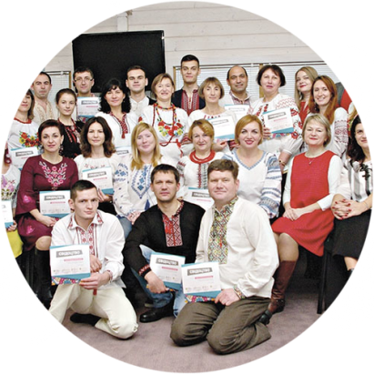
Можливості: запит громад
Відхід від
виключно сервісних послуг
впровадження
відновних практик
залученість та юридичний супровід реформ
Формування пакету послуг, що включає
пул експертів
адвокаційні кампанії
підтримка (супровід)
параюристів (громадських радників )
алгоритм впровадження,
типові документи

Slide 18




Правова
експертиза
Допомога у складанні відповідей на запити
Навчання
представників ОМС
Фахівці Мережі правового розвитку
Професійне
представлення
інтересів ОМС у судах
Notes:
Юристи та адвокати Мережі правового розвитку можуть
Перевірити законність проведення перевірки.
Допомогти скласти правильну відповідь на запит контролюючого органу.
Навчання щодо правильного складання електронних декларацій.
Представлення в судах органів місцевого самоврядування, комунальні установи, підприємства та їхніх працівників.
Професійно представляти інтереси у складних справах господарського, цивільного, адміністративного, кримінального судочинства.

Slide 19




ДЛЯ ОБ’ЄДНАНИХ ГРОМАД
НЕЗАЛЕЖНІСТЬ ТА
АВТОРИТЕТ
ЮРИСТИ
ТА
АДВОКАТИ
БАЗА
ЗНАНЬ
- Відповідь на «адвокатську
монополію»
- Робочі групи, комісії та ін.
- Навчання юристів, дайджест
- Незалежність від
олігархічних впливів
- Авторитетність перед
контрол. органами
- Взаємозамінність
- Постійне професійне
вдосконалення
- Досвід складних справ
- Досвід та знання
спільноти
- Унікальні рішення
(документи) для громад
Notes:
Резерв адвокатів, юристів , експертів – більше 100 (заміна у випадку хвороби, відрядження – штатного юриста замінити, як правило, немає ким).
Постійне професійне навчання (кожний юрист протягом року відвідує 30-40 навчальних занять) та постійно самовдосконалюється.
Професійна юридична спільнота Мережі правового розвитку готує професійні консультації. Для відповіді на складні питання підключається велика кількість фахівців – юристів.
Кожний з юристів Мережі веде складні справи, в тому числі в резерві перемог (спори проти Кабінету Міністрів України, Апарату Верховної Ради України, обласних та районних державних адміністрацій).
Професійна консультація та експертна допомога в розробці нормативних актів на рівні громад.
Незалежність від олігархічних груп впливу.
При «адвокатській монополії» є необхідність представляти інтереси комунальних підприємств адвокатами, однак не кожний юрист ОТГ є адвокатом.
Мережа правового розвитку здатна вести складні справи в судах через досвід та сильну команду діючих адвокатів.
Авторитет юристів МПР не дає перевіряючим органам вести себе зухвало.
Участь у робочих групах, дорадчих органах, комісіях, наглядових радах органів місцевого самоврядування, комунальних установ, підприємств юристів Мережі правового розвитку.
випуск юридичного дайджесту для ОТГ з новинами законодавства
навчання штатних юристів ОТГ

Slide 20

розповсюдження
досвіду
Можливості:
подальший план
пілотування
у декількох ОТГ
обговорення
в регіонах
Notes:
Провести додаткові регіональні зустрічі (більш глибинне вивчення запиту, аудит проблем, роз”яснення, припасування попередніх розробок під потреби конкретних громад).
Пілотування розробки та впровадження програм у 3-5 громадах.
На виході продукт: алгоритм розробки та впровадження програми для ОТГ, типові документи, успішні прецеденти/досвід для мультиплікування в інших громадах

Slide 21





02140, м. Київ, вул. Гмирі 17, оф. 4
+380 44 227 9773
office@ldn.org.ua
ldn.org.ua
facebook.com/legaldnetwork

